Slide 1

Obesita-chronické onemocnění tukové tkáně
DĚTSKÁ OBEZITA-PEDIATRICKÁ PRIORITA 21.STOLETÍ A KOMPLEXNÍ LÁZEŇSKÁ LÉČBA

Slide 2
Obesita-chronické onemocnění tukové tkáně
DĚTSKÁ OBEZITA-PEDIATRICKÁ PRIORITA 21.STOLETÍ A KOMPLEXNÍ LÁZEŇSKÁ LÉČBA

Slide 3
Obesita-chronické onemocnění tukové tkáně
Pandemie COVID 19 postavila lidskou společnost do reality vnímání následků již probíhající pandemie
20. století Obesity-WHO registrovanou poruchou zdraví - dle MKN-10, již archaickou Dg.E66.0- 66.9.

Slide 4
Obesita-chronické onemocnění tukové tkáně
V ČR se dle SZÚ výskyt obesity během dvacetiletého období sledování (1996–2016) u dětí zvýšil významně, nicméně za posledních pět let (2011–2016) zůstal stabilní
a v současnosti se pohybuje kolem 10 %.

Slide 5
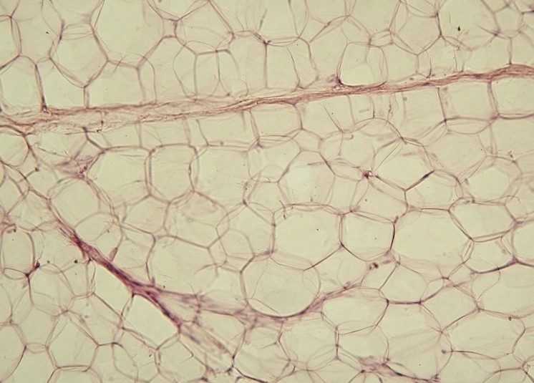
Historie bílé tukové tkáně

Slide 6
Historie Tukové tkáně
V roce 1551, švýcarský přírodovědec Konrad Gessner poprvé popsal hnědou tukovou tkáň, uvedl, že to „není ani tuk, ani maso.
První publikovaná citace odkazující na tukovou tkáň pochází z roku 1837.
Následné sporadické citace tukové tkáně se objevovaly v literatuře až od 40. let minulého století, včetně publikace z roku 1933 Cuthbertson D, Tompsett S. The degree of unsaturation of the fats of human adipose tissue in relation to depth from skin surface. Biochem. J. 1933;27(4):1103–1106. zkoumající stupeň nenasycení mastných kyselin u lidské tukové tkáně ve vztahu k její hloubce, z povrchu kůže.
1942 První rok, ve kterém byly zaznamenány dvě citace týkající se tukové tkáně
V roce 1947 se objevilo téměř deset citací Tuková tkáň zůstala studována po celá desetiletí kvůli mylné představě, že to je pouze skladiště inertní energie.
V 1990 Professor David J.P.Barker at the University of Southampton publikoval práce Foetal origine of Adult diseases
V1994 Friedman et al discovered Leptin kdy byly popsány první hormony produkované tukovou tkání, se tento pohled zásadně změnil. (Haluzík, 2008; Svačina & Röhm, 2010)
Na začátku roku 2019 je nyní možné zjistit více než 139 000 citací zahrnujících adipocyty nebo tukovou tkáň.

Slide 7
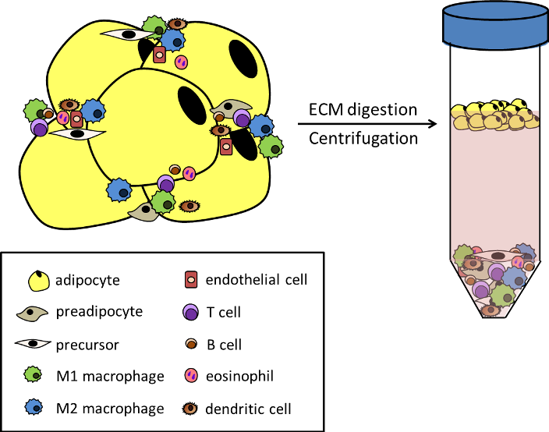
Morfologie a histologie tukové tkáně
Kostrou tukové tkáně, je síť kolagenních vláken
Adipocyty – jsou kvantitativně nejdůležitější součástí
Stromal Vascular fraction (SVF)
Preadipocyty, M1/M2 Makrofagy, Endotelialní buňky, Lympatické cévy, Fibroblasty, T a B Lymfocyty, Neuroblasty, Leukocyty, a řada dalších buněk.

Slide 8
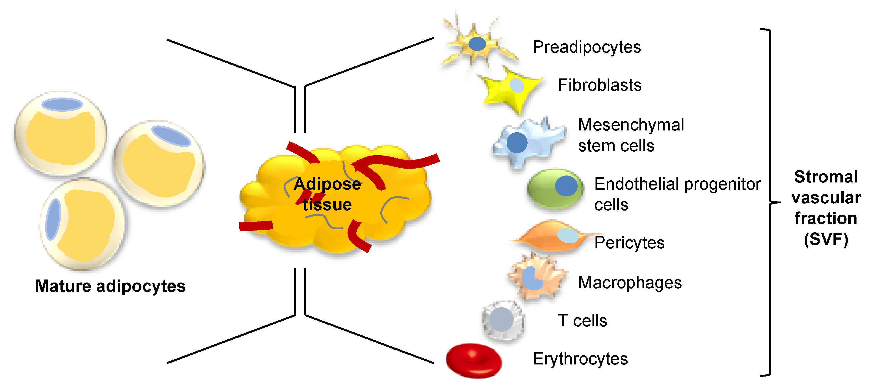
Stromal Vascular fraction (SVF)

Slide 9
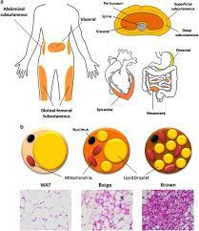
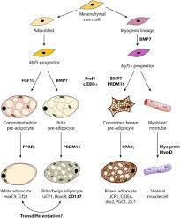
Bílá, Béžová, Hnědá Tuková Tkáň
Histologie, anatomie
Embryologie

Slide 10
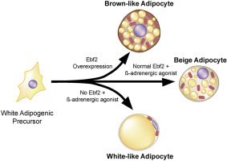
Diferenciace tukové buňky

Slide 11
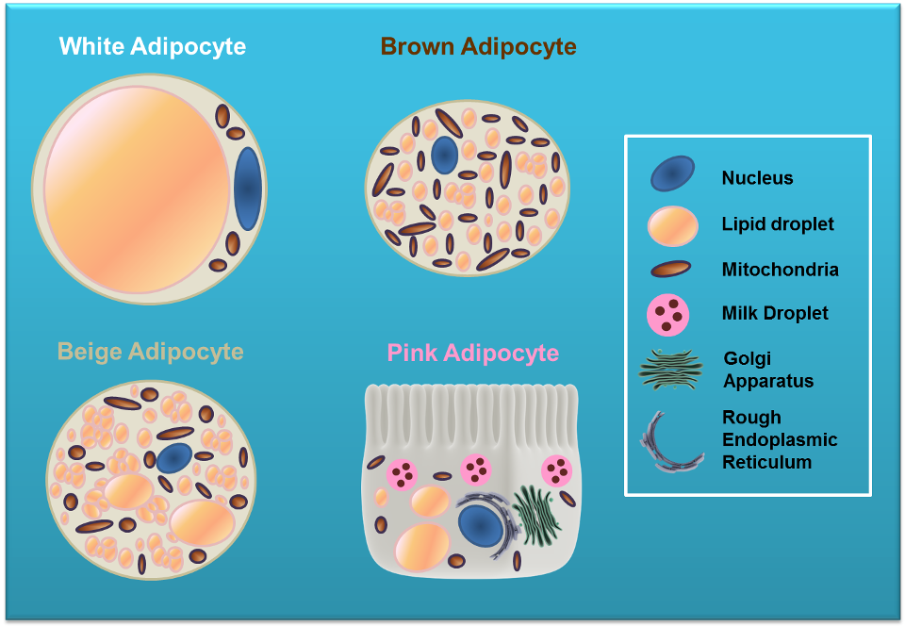
Typy Adipocytů

Slide 12
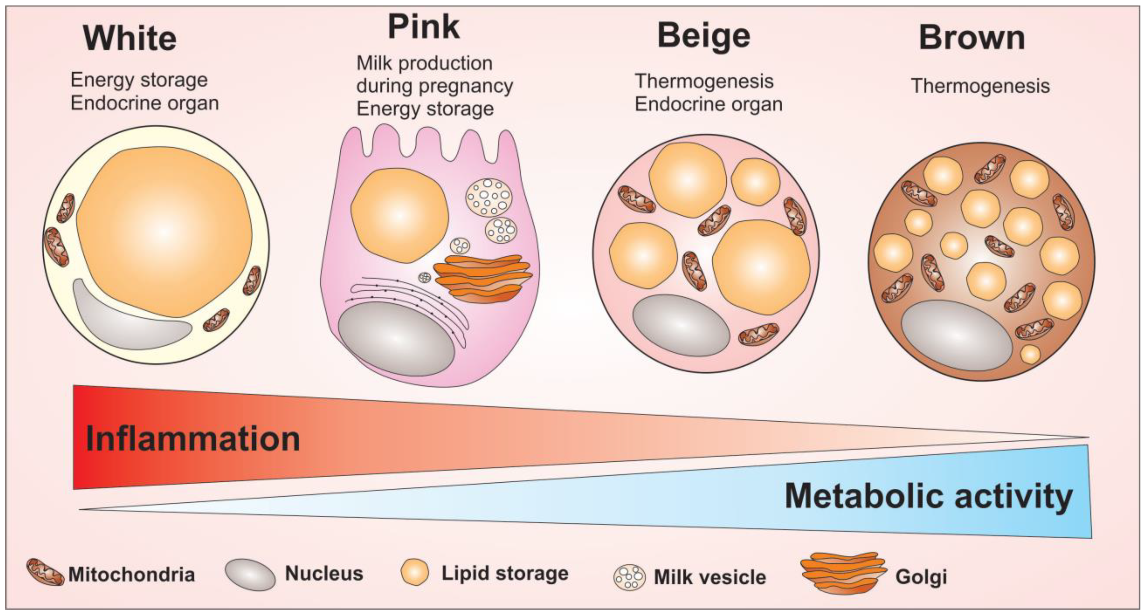
Typy adipocytů a jejich funkce

Slide 13
White- Bílá Tuková tkáň
Bílou tukovou tvoří tukové buňky (adipocyty) s velkými tukovými kapénkami, které obklopuje prstenec cytoplazmy a jejichž jádro je umístěno na periferii buňky. Adipocyty bílé tukové tkáně patří mezi největší buňky lidského těla (jejich velikost je průměrně 50 μm). Fyziologickým podílem tuku rozumíme u mužů 10 - 20% a u žen 20 - 30% celkové hmotnosti těla (tomu odpovídá zhruba 10-15 kg tukové tkáně).
U obézních lidí může tuková hmota tvořit dokonce až 50% celkové hmotnosti.(Svačina & Röhm, 2010)
Klasifikace obezity podle % tělesného tuku (Svačina, 2008) klasifikace muž žena
podvýživa < 10 % < 20 % Norma 10 – 20 % 20 – 30 % Nadváha 20 – 25 % 30 – 35 %
Obezita 25 – 30 % 35 – 40 % Extrémní obezita > 30 % > 40%

Slide 14
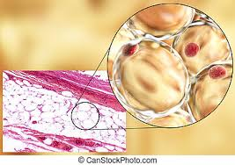

Slide 15
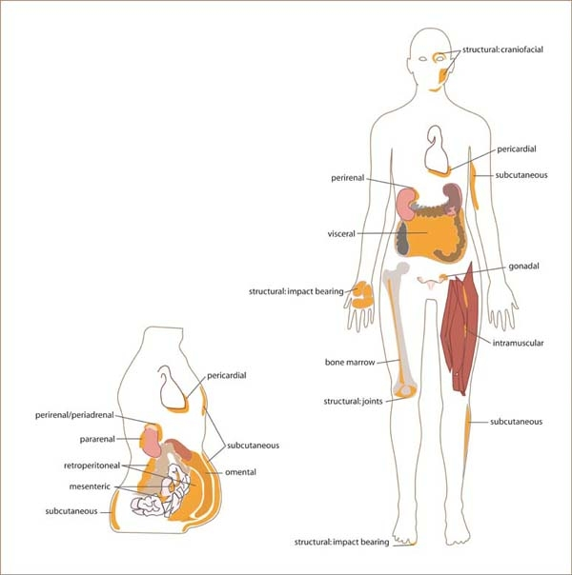

Slide 16
Brown- Hnědá tuková tkáň
V roce 1551, švýcarský přírodovědec Konrad Gessner poprvé popsal hnědou tukovou tkáň, uvedl, že to „není ani tuk, ani maso.
U savců bílá tuková tkáň ukládá tuk, zatímco hnědá tuková tkáň spaluje tuk. Hnědé adipocyty mají společný původ se svalovými buňkami, což by mohlo pomoci vysvětlit jejich neobvyklou funkci.
Hnědá tuková tkáň se vyskytuje především u novorozenců kde tvoří až 5 % celkové tělesné hmotnosti.
Její množství po prvním roce života rychle klesá, avšak její zbytky jsou prokazatelné po celý život.(Lüllmann-Rauch, 2012). Hnědá tuková tkáň je lokalizována u dětí především v oblasti páteře, podél horní části míchy a směrem k ramenům. U dospělých lidí ji lze nalézt v krční a supraklavikulární oblasti. U osob trpících obezitou je velmi zredukována nebo chybí dokonce úplně. (Albright & Stern, 1998) Buňky hnědé tukové tkáně mají vysoký počet mitochondrií a cytochromů, ale malou aktivitu ATP-syntetázy. To znamená, že při oxidaci glukózy nevzniká adenosintrifosfát (ATP), ale uvolňuje se teplo. Toto má za následek vznik netřesové termogeneze. V průběhu času mizí z hnědých tukových buněk mitochondrie a jejich funkce se začíná podobat funkci bílé tukové tkáně.
(Müllerová & Röhm, 2009)

Slide 17
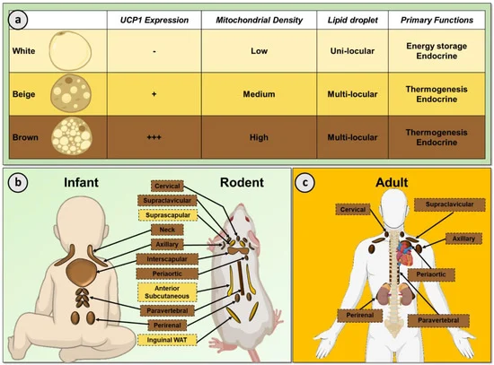

Slide 18
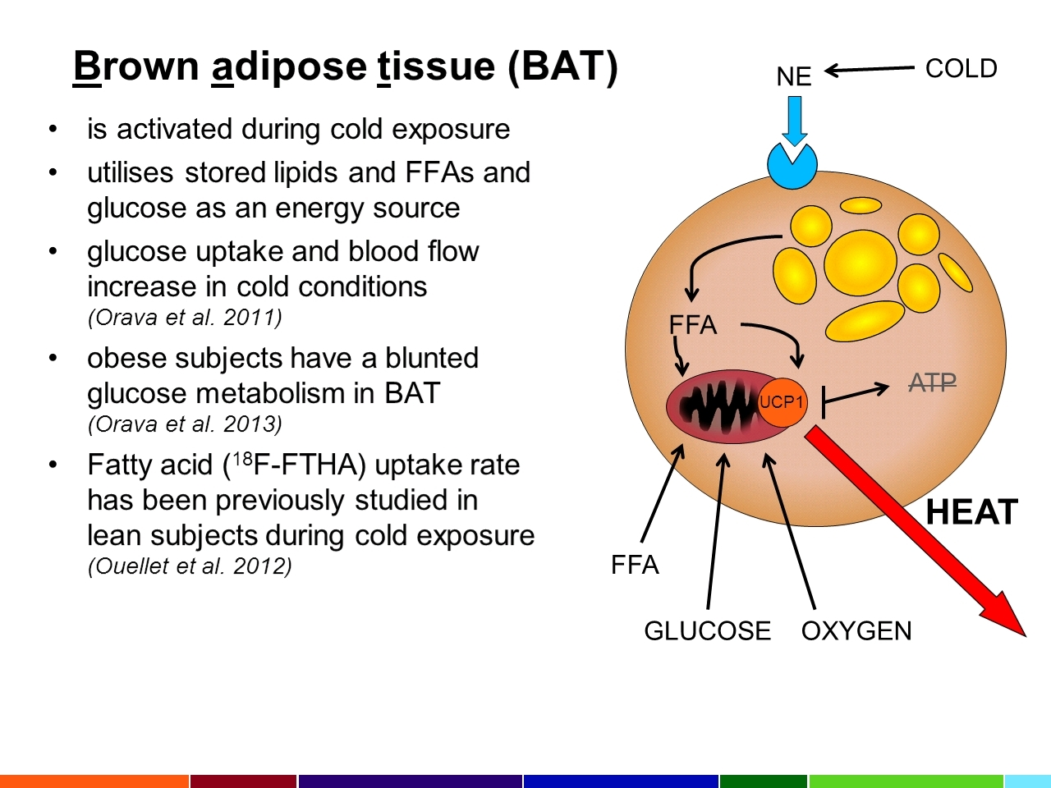

Slide 19
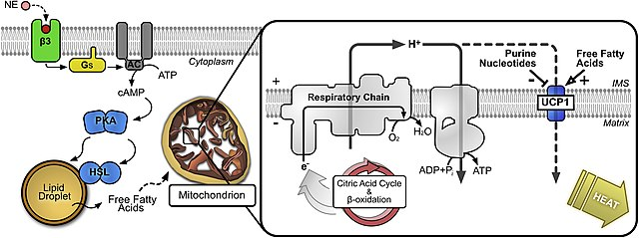

Slide 20
Giege/ Béžová tuková tkáň
Hnědý tuk se dále dělí na klasické hnědé adipocyty– hnědá tuková tkáň a na nověji objevené béžové adipocyty - béžová tuková tkáň („Brite“ adipose tissue – Brown in white adipose tissue). Oba tyto typy hnědých adipocytů mají schopnost termogenní aktivity Hlavní funkcí béžových adipocytů je ochrana proti zvýšení WAT v těle vyvolané stravou s vysokým obsahem tuku čímž se spolu s BAT stávají do budoucna slibnou cestou k léčbě obezity
BARGUT, Thereza Cristina Lonzetti; SOUZA-MELLO, Vanessa; AGUILA, Marcia Barbosa. Browning of white adipose tissue: lessons from experimental models. Hormone Molecular Biology and Clinical Investigation. 2017-01-18, roč. 31, čís. 1. Dostupné online [cit. 2021-03-19]. ISSN 1868-1891. DOI 10.1515/hmbci-2016-0051.
↑ STINE, Rachel R.; SHAPIRA, Suzanne N.; LIM, Hee-Woong. EBF2 promotes the recruitment of beige adipocytes in white adipose tissue. Molecular Metabolism. 2016-01, roč. 5, čís. 1, s. 57–65. Dostupné online [cit. 2021-03-19]. ISSN 2212-8778. DOI 10.1016/j.molmet.2015.11.001.

Slide 21
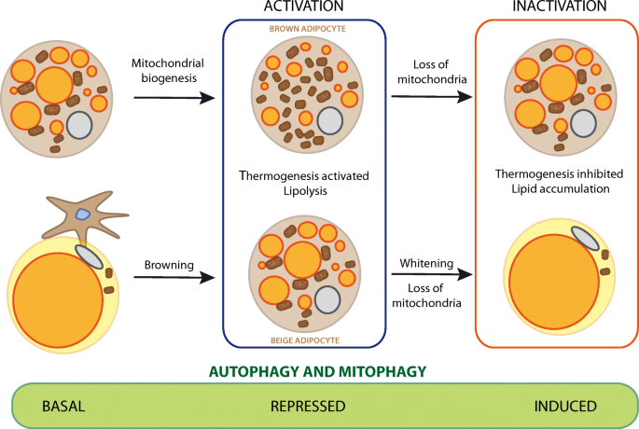

Slide 22
Subkutánní versus Viscerální Tuková Tkáň
Rozdíly jsou anatomické, buněčné, molekulární, fyziologické, klinické a prognostické
Anatomicky je Viscerální tuková tkáň přítomna hlavně v mezenterii a omentu a odtéká přímo portálním oběhem do jater.
Viscerální tuková tkáň obaluje, prorůstá do orgánů, má tím při obezitě větší přímý kontakt
Viscerální tuková tkáň ve srovnání se Subkutánní tukovou tkání je více buněčná, vaskulární, inervovaná a obsahuje větší počet zánětlivých a imunitních buněk, menší schopnost diferenciace preadipocytů a větší procento velkých adipocytů, které jsou fragilnější, větší tendence k apoptóze
Viscerální tuková tkáň má více receptorů pro glukokortikoidy a androgeny než Subkutánní tuková tkáň.
Adipocyty Viscerální tukové tkáně jsou metabolicky aktivnější, citlivější na lipolýzu a odolnější vůči inzulínu vyšší Inzulínová Rezistence než adipocyty Subkutánní tukové tkáně.

Slide 23
Subkutánní versus Viscerální Tuková Tkáň
Viscerální tuková tkáň má větší kapacitu pro generování volných mastných kyselin a absorpci glukózy než Subkutánní tuková tkáň
je citlivější na adrenergní stimulaci, zatímco
Subkutánní tuková tkáň více absorbuje cirkulující volné mastné kyselin a triglyceridů.
Abdominální obezita nese větší riziko vzniku DMT2, CVC, CMP, Hypertenze, Atherosklerózy, P Spánková apnoe
Dyslipidaemia, Hypercholesterolaemia, NAFLD- Fatty liver –cirrhosis, portální hypertenze a ca jater
vyšší riziko nádorových onemocnění, psychiatrických onemocnění.
Ortopedické obtíže
náchylnost k infekcím, horší hojení Vyšší úmrtnost na COVID 19
Vyšší úmrtnost v nižších věku.

Slide 24
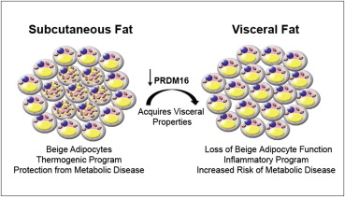
Subkutánní versus Viscerální Tuková Tkáň

Slide 25
Patofyziologie při Obesitě
Abdominální obezita nese větší riziko vzniku DMT2, CVC, CMP, Hypertenze, Atherosklerózy, P Spánková apnoe
Dyslipidaemia, Hypercholesterolaemia, Dna, NAFLD- Fatty liver–cirrhosis, portální hypertenze a ca jater
Vyšší riziko nádorových onemocnění, psychiatrických onemocnění.
Ortopedické obtíže
Náchylnost k infekcím, horší hojení Vyšší úmrtnost na COVID 19
Vyšší úmrtnost v nižších věku.

Slide 26
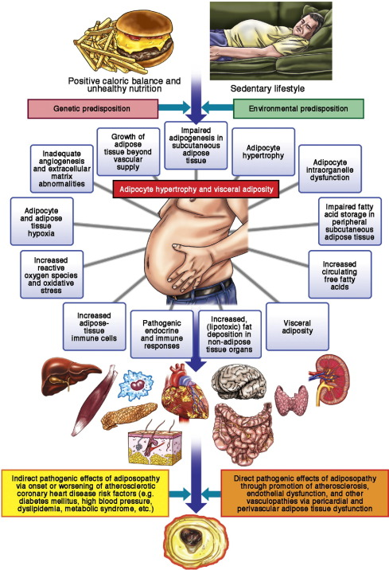

Slide 27
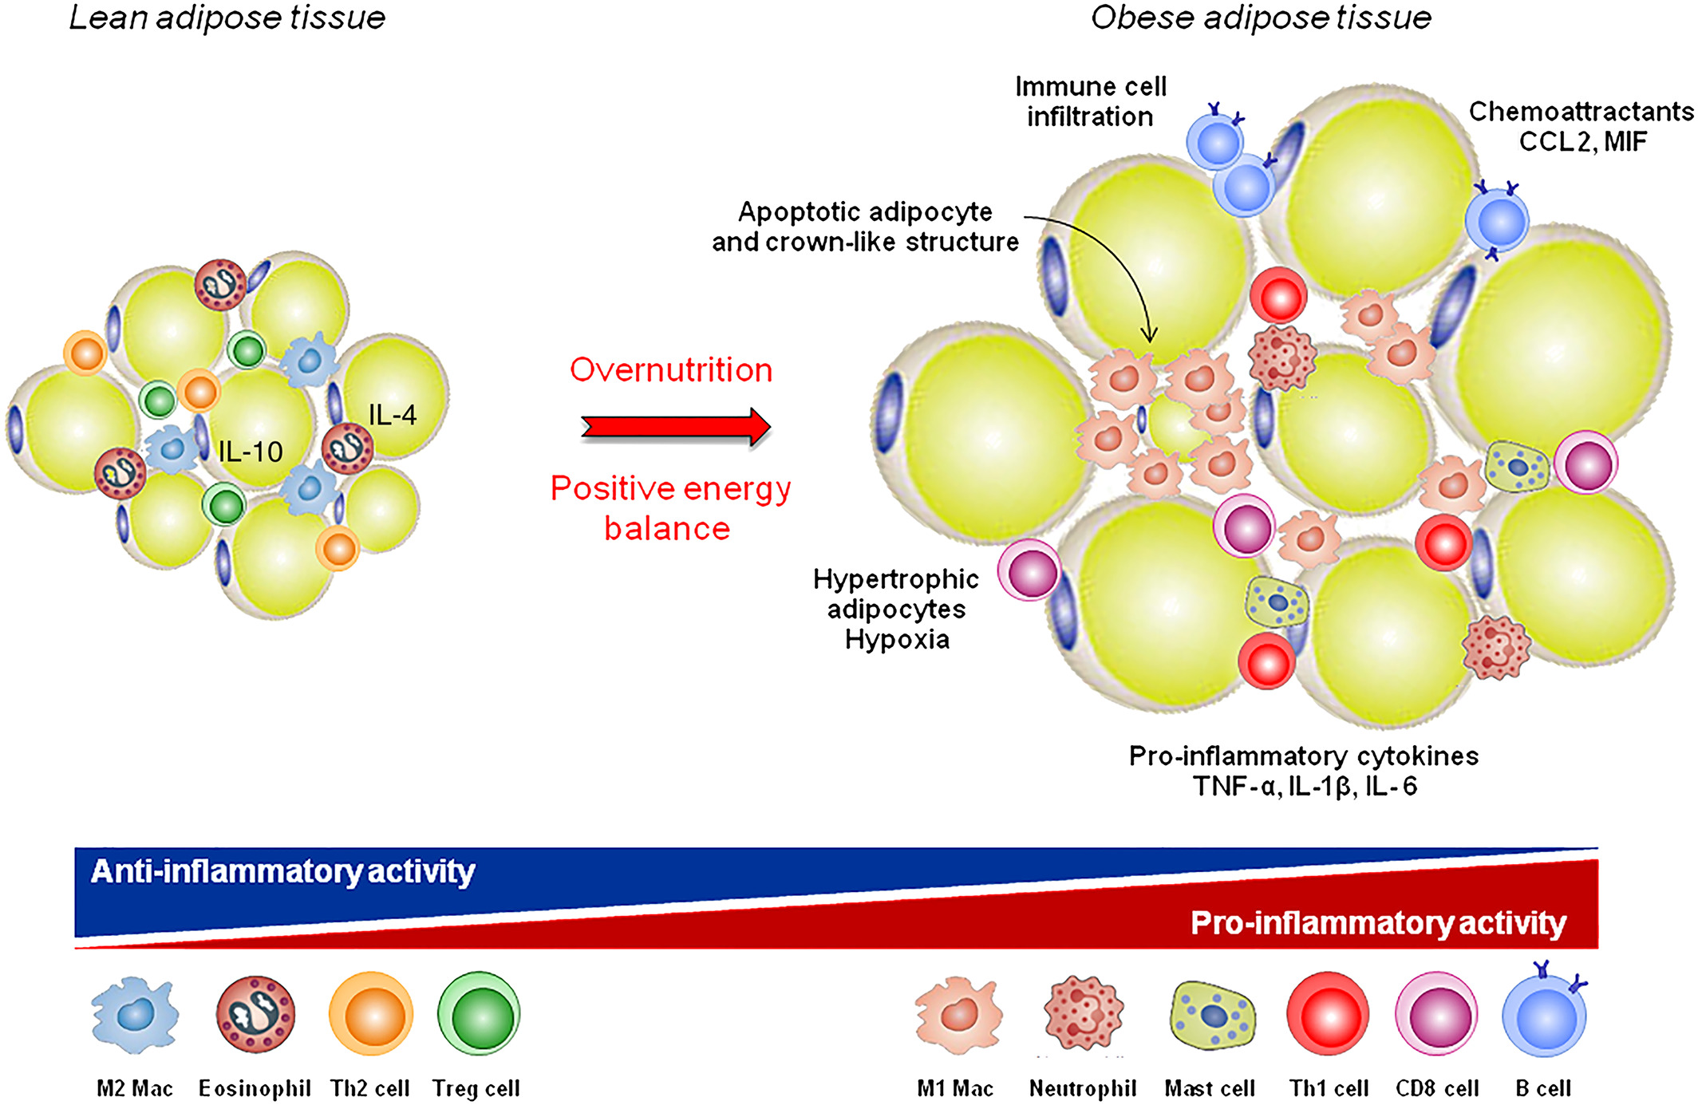
Adipokines and inflammation: is it a question of weight?
British Journal of Pharmacology, Volume: 175, Issue: 10, Pages: 1569-1579, First published: 27 February 2018, DOI: (10.1111/bph.14181)
Notes:
White adipose tissue (WAT) as a pro‐inflammatory tissue. In lean adipose tissue, the crosstalk between adipocytes and immune resident cells maintains tissue homeostasis. In particular, anti‐inflammatory cytokines (IL‐10 and IL‐4) that promote M2 macrophage phenotype, are secreted by Treg cells. Overnutrition results in WAT expansion and adipocyte hypoxia, with consequent production of chemoattractants and infiltration of immune cells. B and T cells become activated, and there is a phenotypic switch from M2 to M1 macrophages, which accumulate around necrotic adipocytes forming ‘crown‐like structures’.
IF THIS IMAGE HAS BEEN PROVIDED BY OR IS OWNED BY A THIRD PARTY, AS INDICATED IN THE CAPTION LINE, THEN FURTHER PERMISSION MAY BE NEEDED BEFORE ANY FURTHER USE. PLEASE CONTACT WILEY'S PERMISSIONS DEPARTMENT ON PERMISSIONS@WILEY.COM OR USE THE RIGHTSLINK SERVICE BY CLICKING ON THE 'REQUEST PERMISSIONS' LINK ACCOMPANYING THIS ARTICLE. WILEY OR AUTHOR OWNED IMAGES MAY BE USED FOR NON-COMMERCIAL PURPOSES, SUBJECT TO PROPER CITATION OF THE ARTICLE, AUTHOR, AND PUBLISHER.

Slide 28
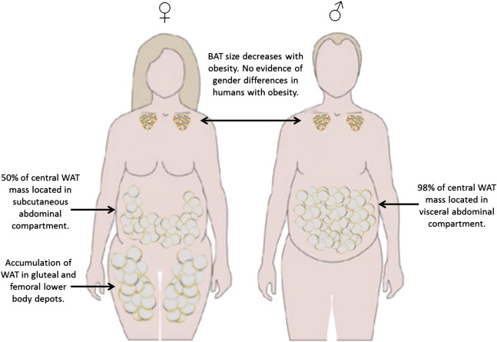

Slide 29
Endokrinní funkce tukové tkáně
Adiponectin: Zvyšuje utilizaci a transport glukózy a neesterifikovaných mastných kyselin (NEMK) do svalových, jaterních a tukových buněk. Tyto účinky jsou zajištěny pomocí AMP-kinázy, která při poklesu buněčného ATP obnovuje energenické rovnováhy v buňce (např. β-oxidace lipidů a Glc). Také působí proti rozvoji aterosklerózy.
Leptin Ovlivňuje hypotalamická centra sytosti, čímž způsobuje omezení příjmu potravy a stimuluje energetický výdej.Receptory na leptin mají myocyty, adipocyty hepatocyty a β-buňky pankreatu. Na adipocyt má účinky podobné jako inzulin (stimuluje ukládání zásob-syntéza glykogenu, inhibice lipolýzy), v myocytu aktivuje AMP-kinázu (zvyšuje oxidaci triglyceridů), a tím chrání kosterní sval před nadbytkem TAG. V pankreatických buňkách inhibuje produkci inzulinu.

Slide 30
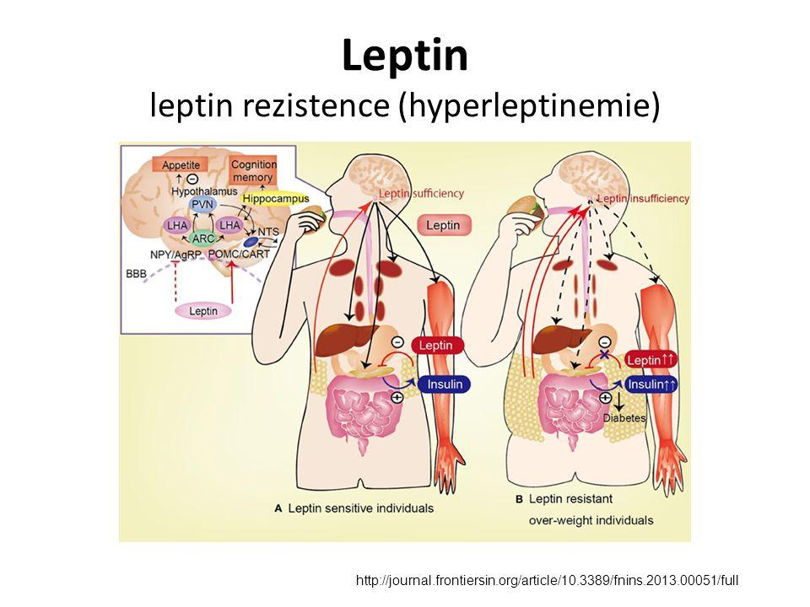

Slide 31
Endokrinní funkce tukové tkáně
Rezistin Potlačuje vliv inzulinu na využití glukózy a snižuje glukózovou toleranci. K těmto výsledkům se došlo pouze na myších modelech.
Visfatin Hormon produkovaný lymfocyty tukové tkáně, zvyšuje transport glukózy v myocytech, lipogenezu a diferenciaci adipocytů a snižuje produkci glukózy v hepatocytech. Zvýšenou lipogenezou a diferenciací zvyšuje depozitní schopnost viscerálních adypocytů, které tak pojmou více lipidů, které by jinak narušovaly metabolizmus ostatních na inzulin citlivých tkání. Zvýšená depozitní schopnost způsobená diferenciací adypocytů.

Slide 32
Imunitní funkce tukové tkáně
Tuková tkáň není složena pouze z adipocytů, ale také z fibroblastů, endotelie a imunokompetentních buněk. Tyto látky, hlaně makrofágové, jsou zodpovědné za tvorbu citokinů. Tímto cytokinem je např. interleukin 6 Ten inhibuje inzulinový receptor a při zátěži umocňuje lipolýzu. Dalším cytokinem je TNFα (tumor necrosis factor), který zvyšuje hladinu NEMK v krvi.

Slide 33
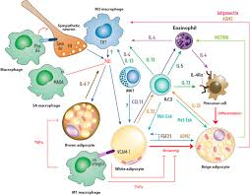

Slide 34
Kombinované dělení produktů tukové tkáně podle místa produkce a funkce (Hainer, 2011)
Metabolity: volné mastné kyseliny (FFA), glycerol
Hormony produkované adipocyty: leptin, adiponektin, visfatin, ASP (acylaci stimulující protein)
Hormony produkované adipocyty i stromavaskulární frakcí: IL-6, TNF-α, IL-1β
Proteiny extracelulární matrix: kolagen typu III, fibronektin
Komponenty systému renin-angiotenzin-aldosteron: renin, angiotenzinogen, angiotenzin I a II
Enzymy: lipoproteinová lipáza, adipsin, matrix metaloproteinázy
Angiogenní faktory: VEGF, HGF cytoadhezivní molekuly: VCAM-1, ICAM-1
Hemostatické faktory: PAI-1, tkáňový faktor
Růstové faktory: FGF, TGF-α, CNTF, MCSF chemokiny: MCP-1, IL-8, CCL-5, eotaxin
Jiné nezařazené faktory: rezistin, RBP-4, vaspin, omentin, apelin, prolaktin

Slide 35
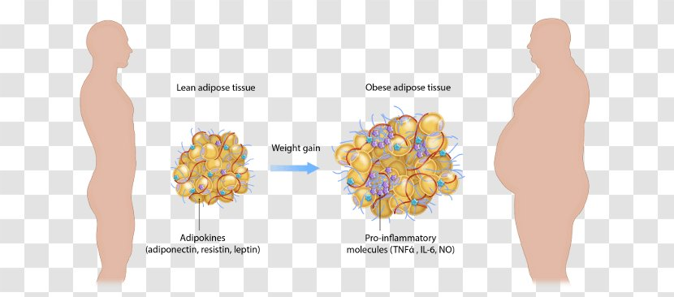
Zdravá Tuková tkáň NEMOCNÁ

Slide 36
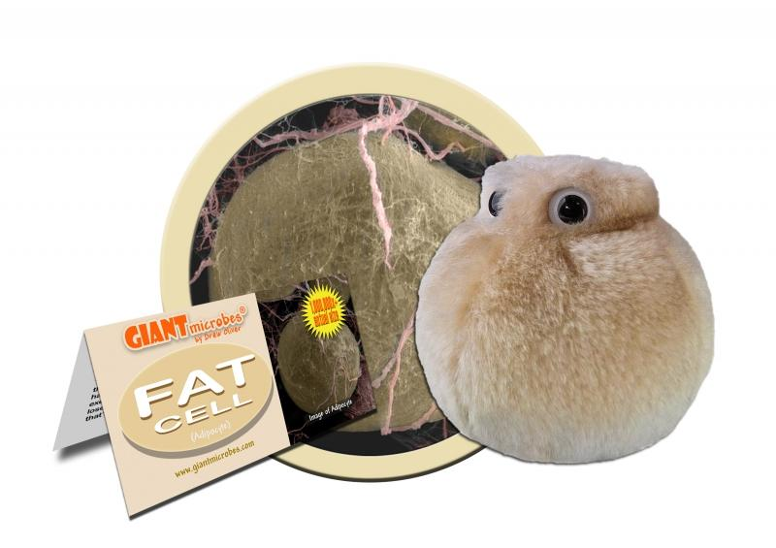
Děkuji za pozornost

